Slide 1
Portfolio 2022
Ramos Frean Belén

Slide 2
Códigos en C
Estructuras – Ordenamiento – Listas enlazadas – Archivos

Slide 3
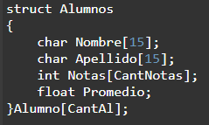
Estructuras y ordenamiento
La primera actividad del año fue crear un código en el que se usaran estructuras y algún método de ordenamiento.
Aunque aprender a ordenar estructuras usando vectores me pareció interesante, lo más útil fue aprender a usar estructuras. Las estructuras hicieron el manejo de grandes cantidades de datos de distinto tipo mucho más fácil y el proceso de escribir el código más entretenido.

Slide 4
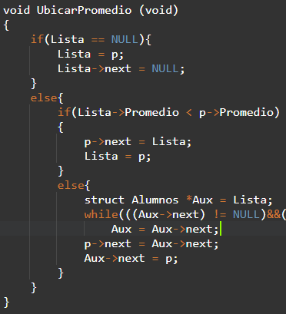
Listas enlazadas
La siguiente actividad que hice fue modificar el código anterior para que en lugar de ordenar las estructuras usando vectores usara listas enlazadas y punteros.
Punteros es un tema que me resultó difícil de entender, tanto la teoría como la práctica, pero una vez que lo hice me pareció divertido de usar. La pasé bien haciendo el código de listas enlazadas, aunque fue difícil hacer que funcionara como quería, y me pareció mucho más eficiente que el método de ordenamiento que había usado antes.

Slide 5
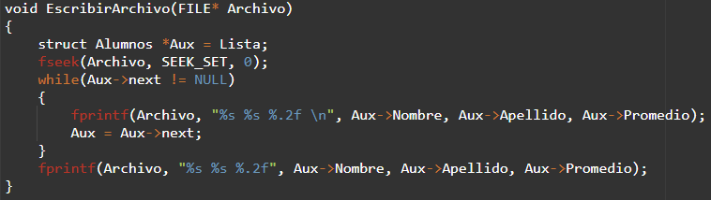
Archivos
El último código que hice en C fue, de nuevo, una modificación del anterior. En este caso agregué el uso de archivos para guardar la información que se ingresa de los alumnos.
Honestamente, este último código solo lo hice porque lo pedía la consigna, pero el manejo de archivos no me interesó demasiado desde que se nos presentó, por lo que la creación del código resultó bastante pesada.

Slide 6
Códigos en C++
Clases – Objetos – Sobrecarga de operadores – Máquina de estados

Slide 7
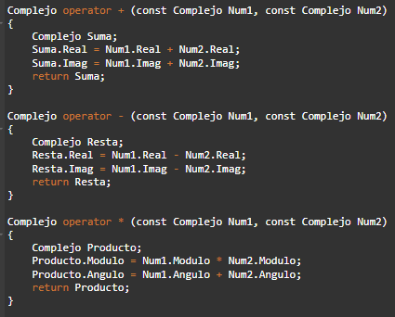
Clases, objetos y sobrecarga de operadores
Aprender a usar C++ fue definitivamente una mejora comparado con C. Aunque fue un poco difícil de entender al principio que eran exactamente las clases, los objetos y los métodos, una vez lo entendí me resulto mucho más fácil de programar que las estructuras de C. Además, la sobrecarga de operadores fue algo ideal para el programa, e hizo que quedara mucho más ordenado e intuitivo.
El resultado final del código es uno del que estoy orgullosa, porque no solo cumple con la consigna, sino que además es útil y la interfaz de usuario está buena.

Slide 8
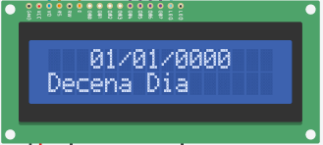
Máquina de estados
El segundo y último código que hice en C++ fue una máquina de estados. Para esta actividad no sabía que hacer, y la propuesta del profesor fue hacer un código ara poner la fecha de un reloj.
Este fue el código que más me divertí haciendo, al punto de que hice un diagrama de estados en el pizarron la misma clase que me dieron la idea. Hacer el código fue un proceso de constante prueba y error con el simulador, pero también muy gratificante una vez lo terminé.
Estoy muy orgullosa de este código, y me gustaría poder hacerlo físico en algún momento.
Simulación:
https://www.tinkercad.com/things/c89D30lilTX-maquina-de-estados-v2/editel?sharecode=tQpXCXx0DzzK3X2SgFKs2ok6uFQ7I0-Fj6znwoQXkwE

Slide 9
Códigos en Python
Primer código - Matplotlib - Numpy - Pandas

Slide 10
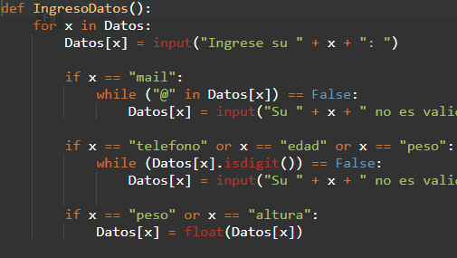
Primer código
Programar en Python es definitivamente más fácil que programar en C o C++, especialmente porque hay un método para todo.
El programa tiene prácticamente la misma consigna que uno que hice del año pasado en C, pero mientras que el del año pasado me tomo muchísimo tiempo y trabajo terminar, y quedó larguísimo, este me llevó apenas una tarde. Descubrir que hay métodos que se encargan de buscar caracteres dentro de strings, o que ponen un string en mayúsculas o minúsculas según sea necesario fue lo mejor del mundo.​

Slide 11
Matplotlib
Matplotlib es una biblioteca de Python que nos permite hacer gráficos de distintos tipos. El que más útil nos resulta en este momento es el gráfico de Bode, dado que pasándole la función de transferencia nos puede graficar el módulo y la fase sin necesidad de hacer el circuito (a diferencia de LTspice).
Tengo que decir que hasta ahora no hice ningún programa con esta biblioteca, aunque me parece que puede resultar muy útil el año que viene.

Slide 12
Numpy y Pandas
Numpy y Pandas son otras dos bibliotecas de Python que vimos recientemente.
Numpy nos permite controlar arrays de forma extremadamente sencilla, y tengo que admitir que me quede sorprendida por la cantidad de cosas que podemos hacer usándola.
Pandas es una biblioteca dirigida al manejo de grandes volúmenes de datos. Haciendo uso de data frames (que son datos ordenados en filas y columnas con un índice asignado) nos permite hacer cosas como buscar datos vacíos, encontrar outliers, y, la que más me sorprendió, usar el método describe() para analizar el data frame y recibir parámetros como la cantidad de elementos, la media, el valor mínimo, el valor máximo y el desvío estándar, entre otros.
De la misma manera que con Matplotlib, todavía no hice ningún código que usara alguna de estas bibliotecas, aunque sé que son extremadamente útiles, principalmente debido a lo ocupada que estuve en esta última parte del año. En las semanas que quedan espero poder hacer aunque sea un código cortito en el que las use.

